Slide 1
나 가도 되나?
지역별 감염지수 예측 서비스

Slide 2
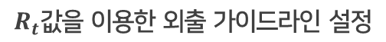
CONTENTS
01
02
03
04
배경
분석방법과 결과
Mock Up
서비스 타당성
$R_{t}$값을 이용한 외출 가이드라인 설정
선정배경
시제품 디자인
시장규모
지역별 혼잡도 예측
분석목표
활용방안
홍보전략
익일 확진자 예측
마스크 착용율 예측
Notes:
오늘 발표는, 저희 팀이 이 주제를 선택하게 된 배경과, 프로젝트의 목표, 감염지수를 만든 과정을 소개해드리고,
이 지표를 어떻게 활용할 수 있는 지 , 추후 보완 발전 시킬 방향은 어떤 것인지에 대해 말씀드릴 예정입니다.

Slide 3
01
배경

Slide 4
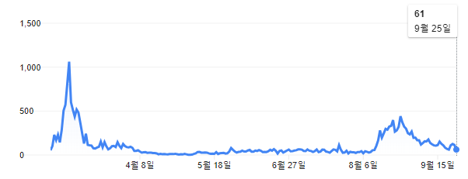
01.
배경
코로나 팬데믹과 재확산
“가장 위험한 시나리오는 집단 감염”
질병관리본부
“신천지 집단감염 발생”
한겨레
“이태원 클럽 발 코로나 환자 급증”
조선일보
“광화문 집회 이후 신규 확진자 증가세”
중앙일보
코로나 확산은 밀집지역에서 시작
밀집지역에 대한 시민의 염려 증대
Notes:
요즘 모든 분들께서 코로나 확산으로 인한 걱정이 많으실텐데요,
최근 확진자 추이를 보면 유동인구가 밀집된 수도권을 중심으로 신규 확진자가 발생하는 추세인 것을 확인하실 수 있습니다.
질병관리본부에서는 수도권과 같은 인구 밀집 지역에서의 집단 감염 발생을, 가장 위험한 시나리오로 언급한 바 있는데요,

Slide 5

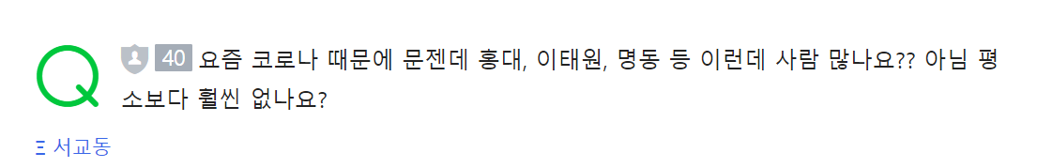
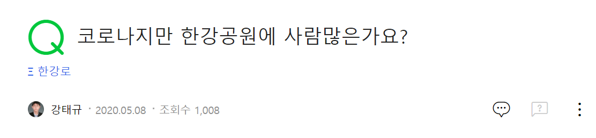
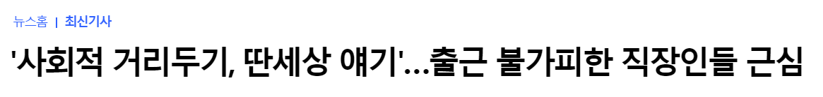
01.
배경
정부와 개인의 사회적 거리두기
‘사회적 거리두기’ 원하는 정부
‘참고할 정보’가 없는 시민
강*규
“자의적 판단에 의한 외출”
거리두기의 효과 감소
외출의 불안감 증가
사회경제적 손실
Notes:
정부에서는 강화된 사회적 거리두기 정책을 비롯하여, 국민에게 코로나 감염 위험이 있다고 판단되는 곳을 피해줄 것을 당부하고 있습니다.
하지만, 여러분들은 어디가 감염 위험이 많은 지, 적은 지 알고 계신가요?
4개월 전의 이태원 코로나 사태 때문에 이태원은 아직도 안 가면서 정작 유동인구가 넘치는 홍대, 강남으로 가시지 않으시나요?

Slide 6
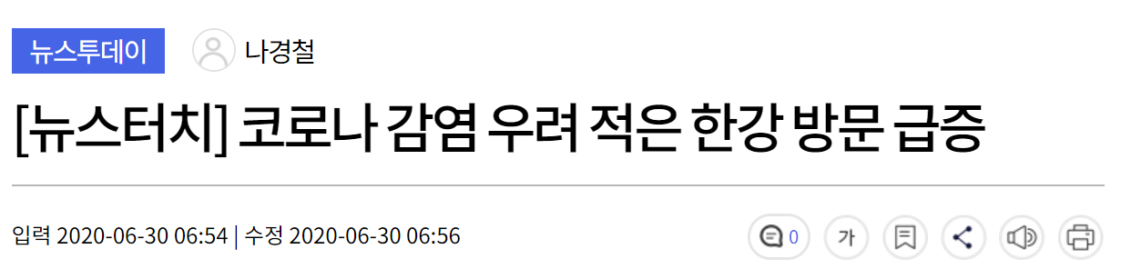
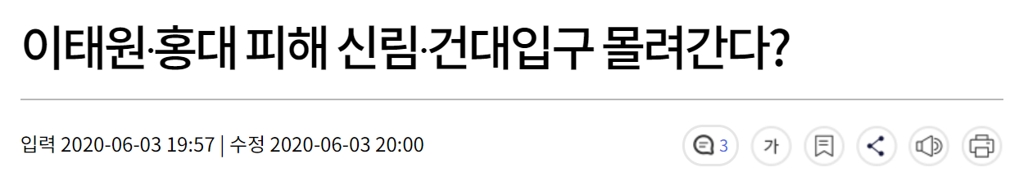
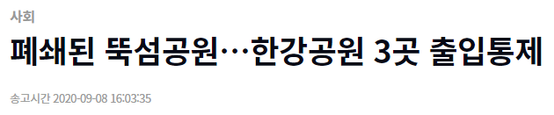
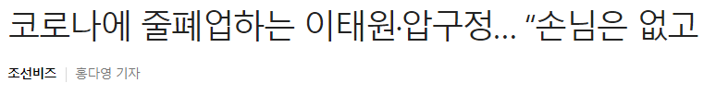
01.
배경
정보부족으로 인한 혼란
“정보 부족 = 의료, 경제적 위협”
한강은 안전지역?
이태원은 위험지역?
“유동인구 과다로 폐쇄 결정”
“유동인구 진공상태, 1/3이 폐업”
서울시
한국감정원
Notes:
현재 개인이 특정 지역의 감염 위험에 대해 판단할 수 있는 객관적인 정보가 부재한 상황입니다.
결국 객관적 정보에 근거해서가 아닌 과거 경험이나 자의적인 판단으로 외출을 하고, 이는 오히려 사람들이 갈 수 있는 지역을 제한, 특정 지역으로 인구가 몰리게 합니다.

Slide 7
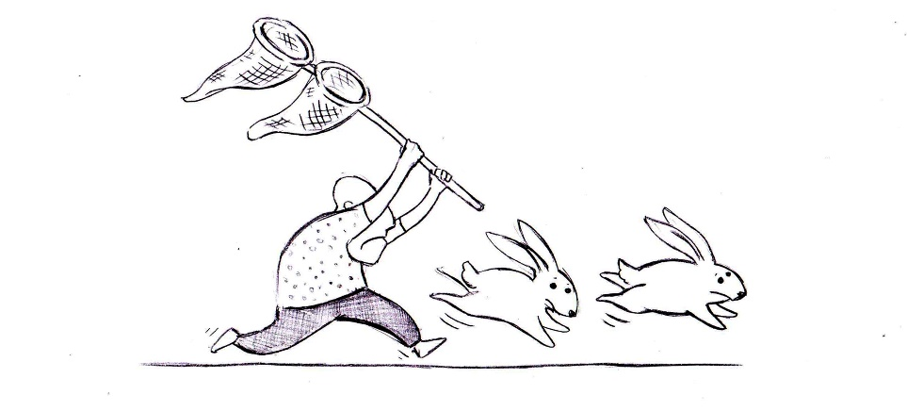
01.
배경
“방역, 경제 두 토끼 다 잡아야＂
코로나 사태 극복
코로나 블루 극복
위험지역 방문 자제
침체된 상권 활성화
특정 지역에 대한 과도한 공포 지양
사회적 거리두기
소비심리 활성화 필요
마스크 착용
적정 수준의 사회생활
과밀장소 방문 자제
심리적 건강을 위한 외출 필요
경제와 국민의 정신건강을 고려할 때, 전면적인 외출 ‘중단’은 불가능에 가까움.
불가피한 외출을 최대한 ‘안전하게’ 할 수 있도록 하는 방안이 필요!
Notes:
코로나 방역을 위해 개인의 외부 활동을 최소화 해야하지만,
사회 경제와 개인의 정신 건강적, 출퇴근과 같은 불가피한 외출 등의 부분에서, 전면적인 외출 ‘중단’은 현실적으로 불가능합니다.
따라서, 감염 위험도를 객관적으로 평가해 불가피한 외출을 최대한 ‘안전하게’ 할 수 있고, 불필요한 공포는 최소화하는 방안이 필요하다고 생각했습니다.

Slide 8

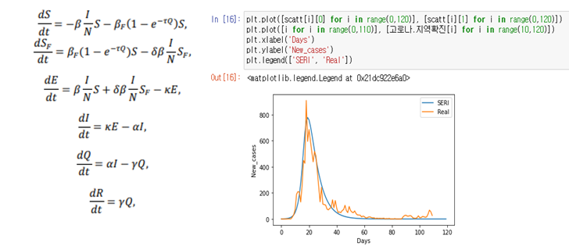
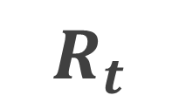
01.
목표
감염지수 제공 서비스
“특정 지역의 전염병 감염 위험도를 나타내는 지표”
유동인구 및 혼잡도
감염재생산수
5.61배
감염지수
$$R_{t}$$
혼잡도
1m 떨어질 때 마다 감염률 감소
예상 유동인구
심각도를 직관적으로 파악 가능
감염재생산수
예상 확진자 수
확진자 수
마스크
예상 마스크 착용률
4.92배
확진자가 증가하면 감염률이 증가
착용 시 감염률 감소
Notes:
따라서 저희 팀은 전염병 감염 위험 정도를 나타내는 지표를 고안하여, 해당 지표를 ‘감염 지수＇로 정의하고,
서울 지역에 대해 예상 유동인구 수와 혼잡도, 감염재생산수, 예상 확진자 수, 예상 마스크 착용률 이 4가지 정보를 제공하는 것을 목표로 삼았습니다.

Slide 9


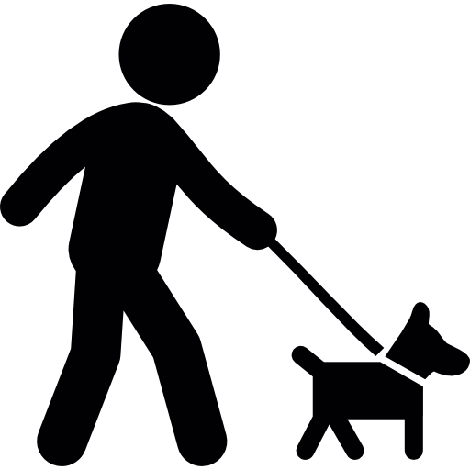

01.
목표
기대효과
감염지수가 낮은 지역
감염지수가 높은 지역
불가피한 외출 시 해당지역으로 조절가능
계획된 외출을 한산지역으로 유도
인구분산으로 사회적 거리두기 증대
위험성 인식 도움
침체지역 지역상권 붕괴 방지
집단감염 위험성 감소
불안감 해소 및 외출로 정신건강 확보
불가피한 방문 시 위생, 방역에 주의 권장
Notes:
해당 지표를 통해
사람들은 감염지수가 높은 지역에 대해서는 해당 지역의 위험성을 인식하여 한산 지역으로 분산하거나,
그래도 방문하게 될 시에는 위생과 방역에 더 주의할 수 있습니다.
감염지수가 낮은 지역에 대해서는, 해당 지역으로 외출 장소 조정을 할 수 있습니다.
또한 이번 코로나 사태에서의 이태원과 같이 한번 위험 지역으로 낙인된 곳은 사람들의 발길이 끊기게 되고, 쉽게 회복되지 않는데요, 객관적 정보를 통해 지역의 위험도를 알려주므로 낙인 지역의 상권 붕괴 방지에도 도움이 될 수 있을 것으로 기대합니다.

Slide 10
01.
EDA(발표할 피피티에는 없음)
보시고 말이 되겠다 싶은 부분만 대본에 어느정도 반영해 주시면 됩니다.
목적
빅콘 데이터를 가지고 심도있게 분석 해 보았음을 어필
신문기사, 사회적 통계 뿐만 아니라 빅콘에서 제공한 데이터도 우리 주장을 뒷받침하고 있음 어필
“그렇다면 데이터도 저희 주장을 실제로 뒷받침하고 있을까요?“ 정도로

Slide 11
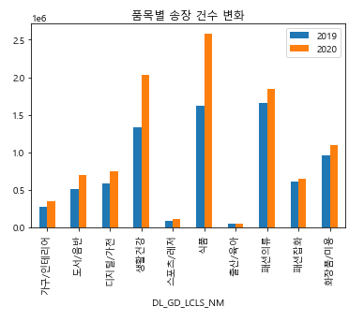
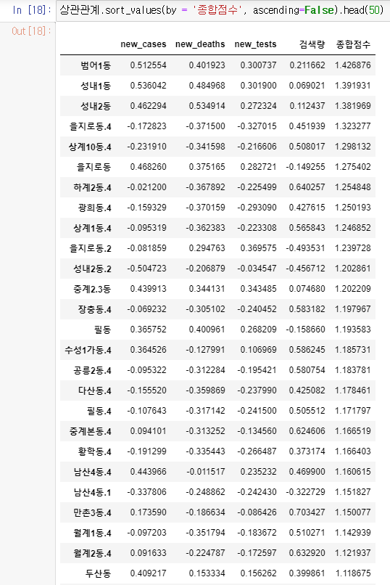
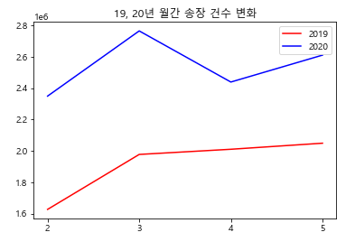
01.
EDA(발표할 피피티에는 없음)
보시고 말이 되겠다 싶은 부분만 대본에 어느정도 반영해 주시면 됩니다.
주장 1 (외부 활동 감소, 상권 타격은 실재로 확인가능하다)
정말일까?
근거 1(상관분석)
근거 2(전년도와 차이)
확진자와 편의점 식사 매출 양의 상관관계
19년에 비해 20년 식품, 생활건강 급증
실내 활동이 증가하였음을 의미
확진자 증가 = 편의점 식품 판매 증가
식당에서 안 먹고 편의점에서 사 먹기 때문일 것
코로나가 심해지면 사서 집에서 먹는 사람이 증가
20년 택배 송장 건수 증가
따라서 식당 지출 감소, 상권 타격
집에서 해결하는 사람이 늘었다
따라서 코로나로 인한 상권감소, 외부활동 위축은 존재한다

Slide 12
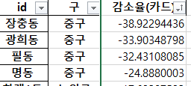
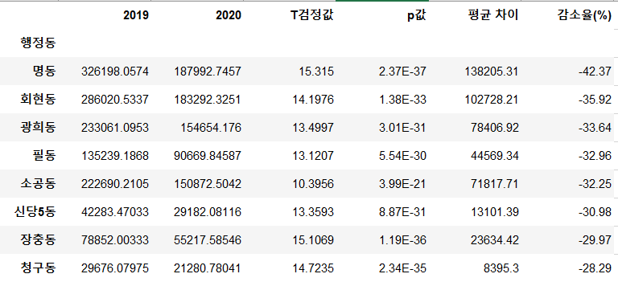
01.
EDA(발표할 피피티에는 없음)
보시고 말이 되겠다 싶은 부분만 대본에 어느정도 반영해 주시면 됩니다.
주장 2 (명동, 이태원 같은 밀집지역이 더 큰 타격을 입었다)
정말일까?
근거 1 카드매출(T test)
근거 2 유동인구(T test)
19년 대비 20년 카드 사용액이 감소한 지역
장충동, 광희동, 필동, 명동 순
이 지역은 언급했듯이 유동인구 밀집지역
따라서 밀집지역이 더 큰 타격을 입은 것이 사실
19년 대비 감소율이 높은 지역 1위 명동
회현동, 광희동, 필동 역시 상업지역(밀집지역)
따라서 밀집지역의 타격이 더 큰 것이 맞다.

Slide 13
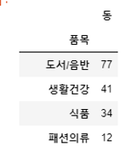
01.
EDA(발표할 피피티에는 없음)
보시고 말이 되겠다 싶은 부분만 대본에 어느정도 반영해 주시면 됩니다.
주장 3 (코로나로 인한 불안은 실존한다)
정말일까?
근거2
근거 1 택배 상관분석
기타 SNS 데이터가 만약에 존재한다면 언급
신규 확진자와 택배 배송량의 상관분석 진행
아니면, 카드매출 하셔도 될 것 같습니다.
0.2 이상 유의미한 상관관계를 보인 동의 개수
19년 대비 많이 감소한 분야 = 레저
도서/음반이 77개 동에서 상관관계를 보였다(관련 높다)
사람들이 외출에 불안감을 느끼고 있음을 의미함
도서/음반과 코로나 확진자 상관관계가 높은 이유
책의 판매가 늘었다 = 불안감 높아짐, 마음의 안정을 찾고자 함
따라서 불안감은 실존한다.
Notes:
코로나 방역을 위해 개인의 외부 활동을 최소화 해야하지만,
사회 경제와 개인의 정신 건강적, 출퇴근과 같은 불가피한 외출 등의 부분에서, 전면적인 외출 ‘중단’은 현실적으로 불가능합니다.
따라서, 감염 위험도를 객관적으로 평가해 불가피한 외출을 최대한 ‘안전하게’ 할 수 있고, 불필요한 공포는 최소화하는 방안이 필요하다고 생각했습니다.

Slide 14
02
분석방법과 결과
지역별 유동인구 및 혼잡도 예측
$R_{t}$ 값을 이용한 외출 가이드라인 설정
확진자 수 예측
마스크 착용 비율 예측
Notes:
이제부터 저희 팀이 감염지수를 만들기 위해 데이터를 분석한 방법에 대해 말씀드리겠습니다.

Slide 15
감염재생산수 제공
감염지수
감염재생산수
혼잡도
예상 유동인구
예상 확진자 수
예상 마스크 착용률
Notes:
먼저 감염재생산수, Rt 값의 계산입니다.

Slide 16
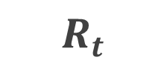
감염재생산수 제공
SIR
02.
감염재생산수
$$R_{t}$$
한 명의 감염자가 전파시키는 환자의 수
미분방정식을 이용해 감염자 수 증가 정도를 수치화
전염병확산모형(SIR) 라이브러리
Notes:
감염재생산수(Rt)는 쉽게 설명하면, 전염병 확산 상황에서 한 명의 확진자가 몇 명의 새로운 확진자를 발생시킬 수 있는 지를 의미하는 값 입니다.
이는 SIR이라는 전염병 확산 모델에서 알 수 있는데요,
SIR 모델은 S: 잠재적 감염 대상군, I: 감염군, R: 회복군 데이터를 학습 시켜, 미분방정식을 이용해, 전염병 확산을 예측하는 모델입니다.
((SIR 가정: 잠복기가 없고 회복된 후 면역이 생기는 전염병 모델))

Slide 17
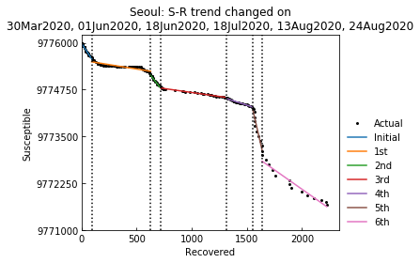
감염재생산수 제공
SIR
02.
S - R 관계 모형
서울시 코로나 환자 분석
감염재생산수
“사용자의 직관적 인식에 도움”
쉽게 판단 할 수 있는 척도
지수가 1 이상
확산이 소강국면
감염의 위험 상대적으로 낮음
지수가 1 이하
확산이 증가추세
경사가 가파를수록 감염전파도 높음
경사가 평평할수록 감염전파도 낮음
감염의 위험 상대적으로 높음
Notes:
SIR모델의 감염 대상군과 회복군을 비교하여 감염재생산수를 계산할 수 있는데요,
이를 통해, 서울 지역의 코로나 일일 확진자 데이터를 기반으로 SIR 모델을 만들어, 현재 코로나 확산 위험 정도를 알려주기 위해 시도했습니다.
정부 정책이나 개인의 방역에 따라 감염재생산수는 변하게 되는데요, 오른쪽 그래프의 기울기를 통해 6번에 걸쳐 감염재생산수가 변한 것을 알 수 있습니다.
경사가 가파를수록 감염전파도가 높은 시기이고, 경사가 평평할수록 감염전파도가 낮은 시기로 볼 수 있습니다.
----------------------------------------------
기초재생산지수(R0)를 분석했다. R0는 감염병이 퍼지고 있는 상황에서 방역 당국이 이를 모른 채 아무 일도 하지 않았을 때를 기준으로 환자 한 명이 병을 얼마나 옮길 수 있는가를 분석한 수치. 방역 당국이 감염병을 전파를 알고 환자를 격리하거나 사람들이 사회적 거리 두기 등을 통해 감염을 차단하면 실제 재생산지수(R) 값은 R0보다 줄어든다. R이 1 이하로 떨어지면 감염병은 점차 사라진다.

Slide 18
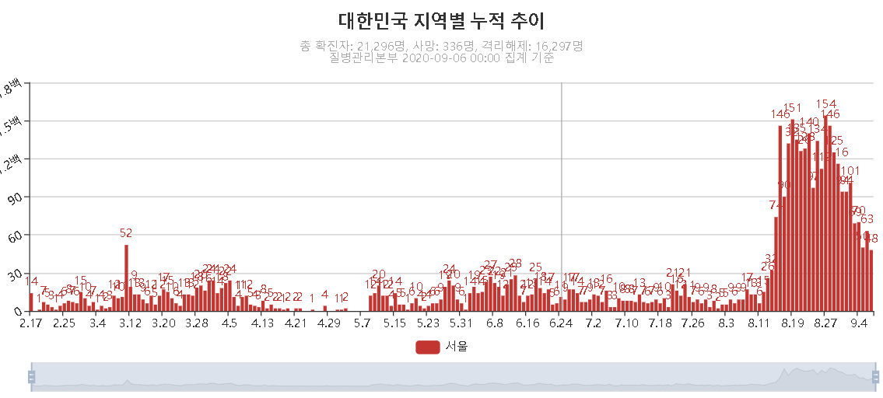
감염재생산수 제공
SIR
02.
S - R 관계 모형
“사용자의 판단 도움”
직관적 인식 가능
도출한 감염재생산수
 | Type | Start | End | Population | ODE | Rt
1st | Past | 30Mar2020 | 31May2020 | 9776000 | SIR-F | 0.33
2nd | Past | 01Jun2020 | 17Jun2020 | 9776000 | SIR-F | 3.68
3rd | Past | 18Jun2020 | 17Jul2020 | 9776000 | SIR-F | 0.49
4th | Past | 18Jul2020 | 12Aug2020 | 9776000 | SIR-F | 0.99
5th | Past | 13Aug2020 | 23Aug2020 | 9776000 | SIR-F | 14.58
6th | Past | 24Aug2020 | 06Sep2020 | 9776000 | SIR-F | 2.30
5월 1일 – 5월 17일
8월 13일 – 8월 23일
3.68
14.58
이태원 코로나 확산
광화문 집회 코로나 확산
Notes:
6번의 시기에 대해 감염재생산수인 Rt값을 수치화 하면 다음과 같습니다.
이 Rt값이 1보다 클수록 확산이 악화되는 상황인 것이고, Rt이 1 이하로 떨어지면 상황이 호전되는 추세인 것으로 해석할 수 있습니다.
오른쪽의 실제 서울 코로나 데이터와 Rt값을 비교해 보면, Rt값이 0.49였던 기간은 상황이 호전되는 시기였던 반면, Rt값이 14.58까지 올라간 기간은 일일 확진자 수가 급증한 시기인 것을 보실 수 있습니다.

Slide 19
유동인구 및 혼잡도 예측
감염지수
감염재생산수
혼잡도
예상 유동인구
예상 확진자 수
예상 마스크 착용률
Notes:
다음으로 유동인구 수 및 혼잡도 예측입니다.

Slide 20
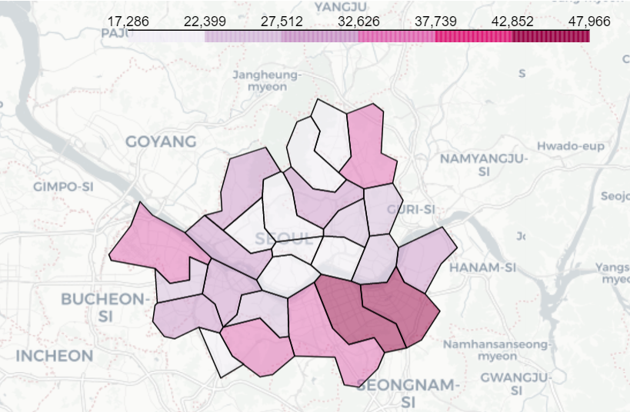
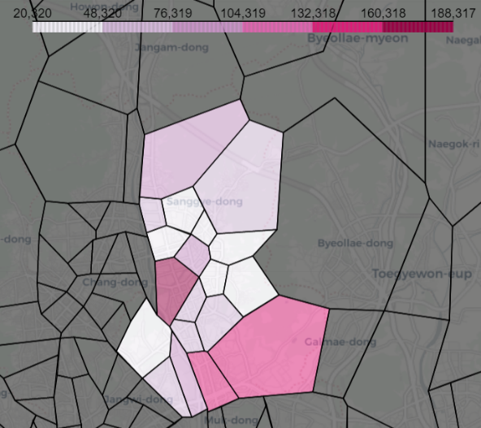
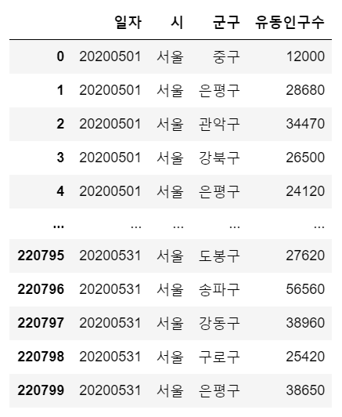
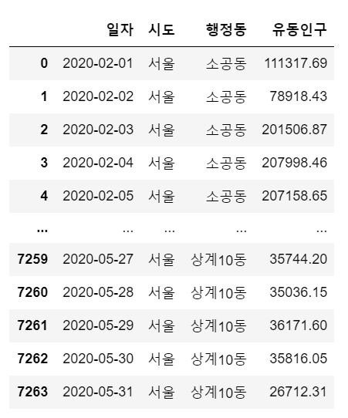
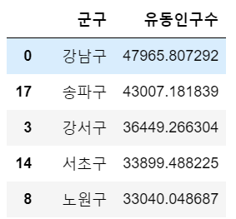
02.
예상 유동인구 및 혼잡도
유동인구데이터(SK텔레콤)
▲ 폴리곤 맵을 통한 20.05 서울시 행정구별 일평균 유동인구 시각화
▲ 노원구 행정동별 일평균 유동인구 시각화
Pandas 데이터 적재
행정구 단위 차이 발견
행정동 단위 차이 발견
“행정동 단위의 유동인구 예측 필요＂
Notes:
저희 팀은 SK텔레콤에서 제공하는 서울시 유동인구 데이터를 활용하여,
서울시 각 행정동별 시간당 최대 예상 유동인구를 예측했습니다.

Slide 21

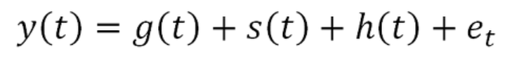
유동인구 및 혼잡도 예측
PROPHET
02.
Prophet 라이브러리를 통한 예측
기존의 기법
Facebook이 만든 시계열 예측 라이브러리
RNN 등
g(t): 반복적인 요소를 가지지 않은 트렌드
s(t): 요일 혹은 연 계절성과 같은 반복적인 변화
h(t): 불규칙하게 영향을 미치는 요소
“불연속적 사건 반영 어려움”
Prophet
공휴일, 선거 등
불규칙하게 영향을 미치는 요소도 고려 가능
정확한 유동인구 예측 어려움
주기적이지 않은 이벤트 예측 가능
Notes:
유동인구 예측에는 페이스북에서 만든 시계열 예측 라이브러리인 PROPHET을 사용하여 진행했습니다.
PROPHET을 이용하여 예측 시, 불규칙하게 영향을 미치는 이벤트 요소도 고려가 가능한 장점이 있습니다.

Slide 22
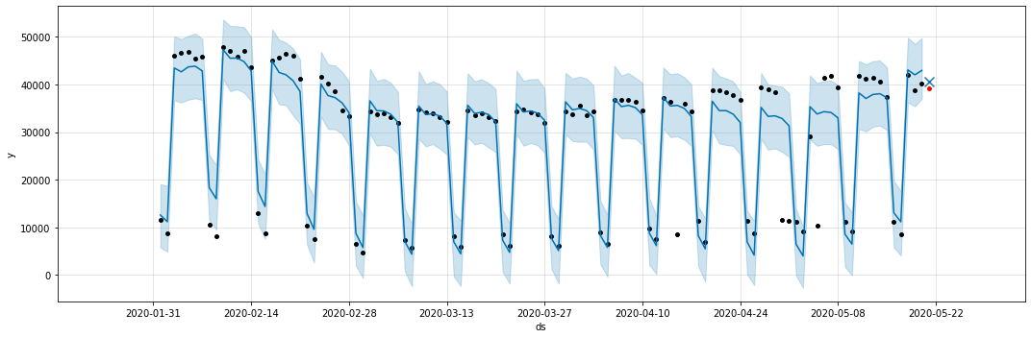
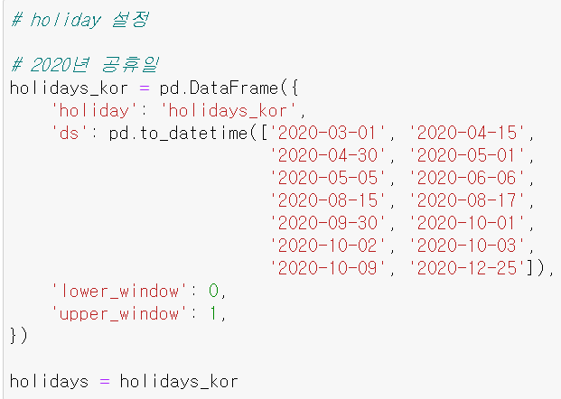
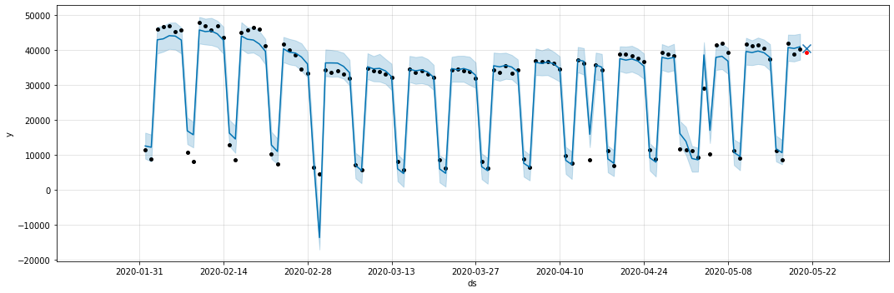
유동인구 및 혼잡도 예측
PROPHET
02.
2020년 유동인구 데이터를 학습한 PROPHET 모델을 통한 2020년 유동인구 예측
서울 명동의 시간당 최대 유동인구 예측 그래프
예측 모델에 공휴일을 반영
Holidays 인자
▲ holiday effects를 반영하지 않은 예측
주기성이 없지만,
예측 값에 영향을 주는 이벤트
“예측력 향상”
▲ holiday effects를 반영한 예측
Notes:
holidays 파라미터를 사용할 수 있어 가능한데요, holiday effect를 반영한 아래 그래프에서 4월17일 국회의원 선거일, 5월5일 어린이날 등 공휴일이 반영된 것을 확인하실 수 있습니다.

Slide 23
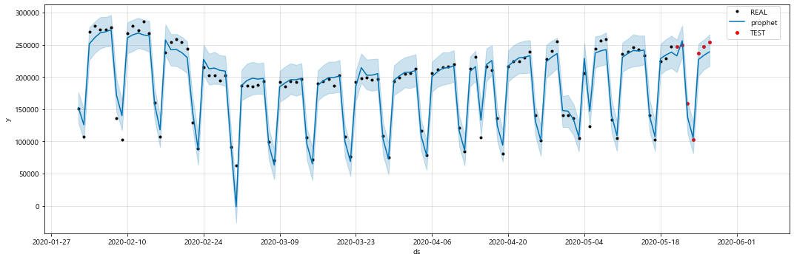
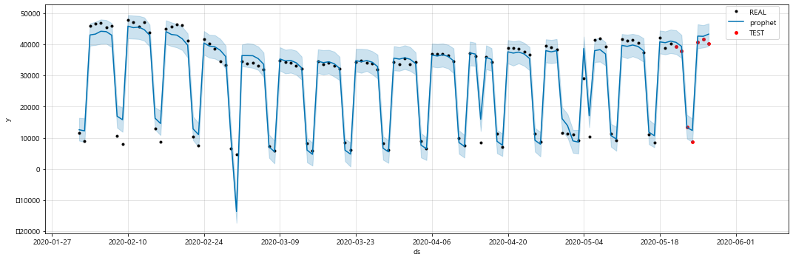
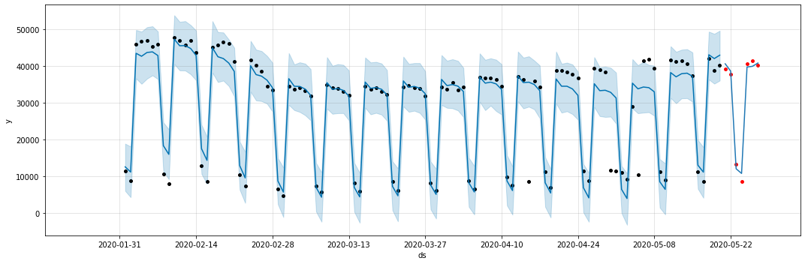
유동인구 및 혼잡도 예측
PROPHET
02.
2020년 유동인구 데이터를 학습한 PROPHET 모델을 통한 2020년 유동인구 예측
20.05.20 기준, 서울 명동의 향후 7일 시간당 최대 유동인구 예측 그래프
“단기 예측 서비스가 부합＂
장기예측
일주일 예측
▲ 한 번에 7일 예측
먼 미래일수록 정확도가 떨어짐
단기예측
지금까지의 데이터로 익일 유동인구 예측
실제와 부합하는 결과값을 보임
▲ 향후 7일동안 하루씩 예측
Notes:
예측 기간에 대해 알아보았을 때,
특정 시점에서 미래를 장기간 예측할 수록 비교적 정확도가 떨어지는 것을 확인할 수 있었습니다.
아래 그래프와 같이 train 데이터를 매일 최신화하여 하루하루 단기적으로 예측했을 때 정확도가 더 좋은 것을 확인할 수 있었습니다.
따라서, Prophet을 적용한 저희 지표에는 단기 예측 값을 제공하는 것이 적합할 것으로 판단되었습니다.
((일주일 예보 서비스에 대한 고민으로 비교를 해보앗음))

Slide 24
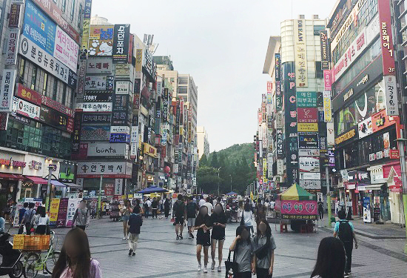
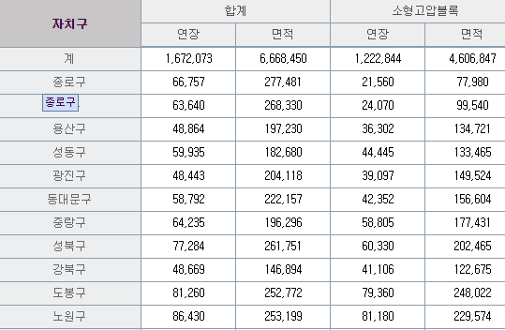
02.
유동인구 및 혼잡도 예측
동별 보도 면적을 활용한 혼잡도 계산
유동인구
일정 기간동안 도보로 이동하는 사람의 수
1인당 면적 * 유동인구
혼잡도
=
보도블럭 면적
반지름 100cm →2m 거리두기 가능(정부 권고)
보도블럭
유동인구가 통행 할 수 있는 길
반지름 50cm →1m 거리두기 가능
서울시 보도블럭 면적
Notes:
이것의 연장선으로, 지역별 유동인구 혼잡도를 계산해보았습니다.
지역별 보도블럭 면적 데이터를 준비하고,
이 보도블럭 면적을 1인이 차지하는 면적으로 나누어 지역별 기준 인구를 산정하였습니다.
1인이 차지하는 면적은 정부 지침을 고려한 전염병 확산 예방을 위한 적정 거리를 기반으로 2m 이상 거리두기가 가능한 면적, 1m이상 거리두기가 가능한 면적, 1m도 거리두기가 어려운 면적 등으로 나누어 계산되었습니다.
그 다음에, 예상 유동인구와 기준 인구를 비교하여, 신호등으로 혼잡도를 나타내었습니다.
--------------------------------------
((보도블럭 데이터는 구 별 데이터밖에 없어서 행정동으로 나눌 때, 전제면적에 비례할 것이라고 가정을 넣음. 예를 들어서, 공릉동이 노원구 면적의 20%를 차지한다면, 보도블럭도 20%일 것으로 가정
완전 정확한 수치를 제공하는 것은 한계가 잇음 -> 3개 구간으로 나누어서 제공))

Slide 25
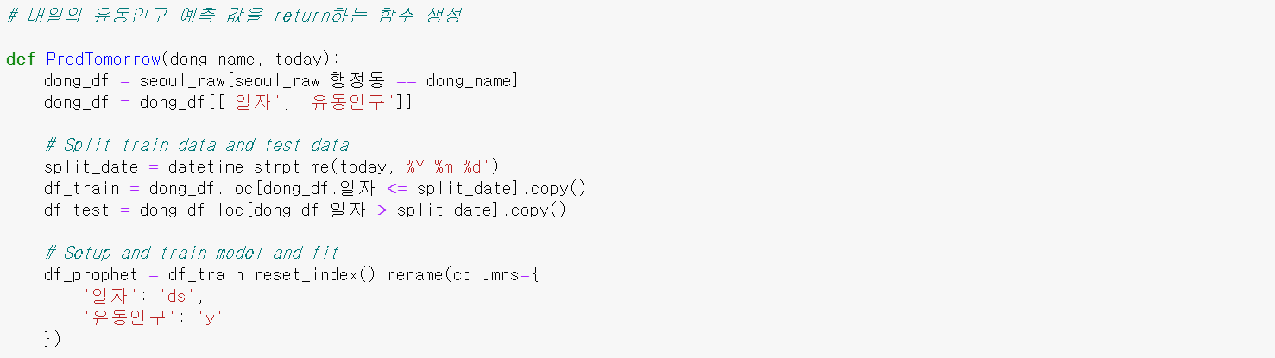
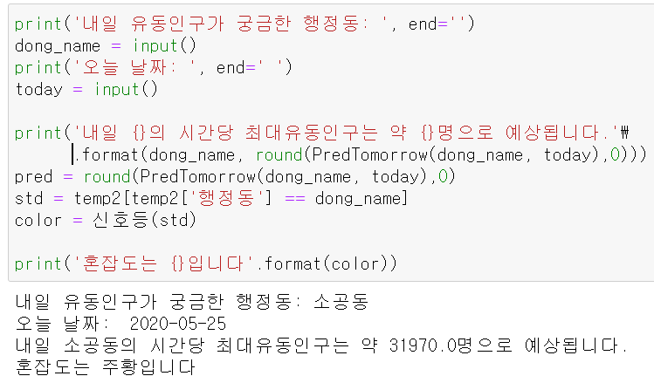
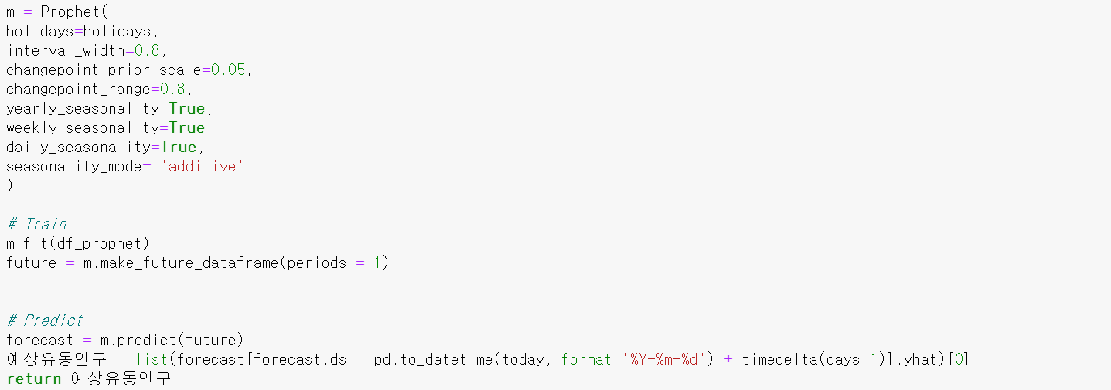
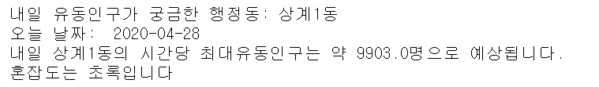
02.
유동인구 및 혼잡도 예측
익일의 시간별 유동인구 수를 예측하는 함수 PredTomorrow 정의
정부 지침을 고려한 적정거리 설정
초록 | 2m 이상 거리두기 가능
주황 | 1m ~ 2m 거리두기 가능
빨강 | 1m 이내 거리두기 가능
Notes:
이러한 예측, 분석 과정을 통해,
지표 사용자가 특정 지역을 선택하도록 하면, 예상유동인구와 혼잡도에 대한 정보를 얻을 수 있습니다.

Slide 26
확진자 예측
감염지수
감염재생산수
혼잡도
예상 유동인구
예상 확진자 수
예상 마스크 착용률
Notes:
다음은 전염병 확진자 수 예측입니다.

Slide 27
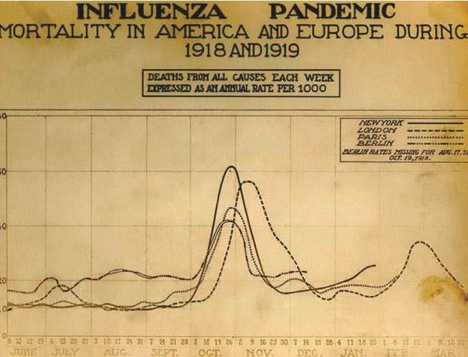
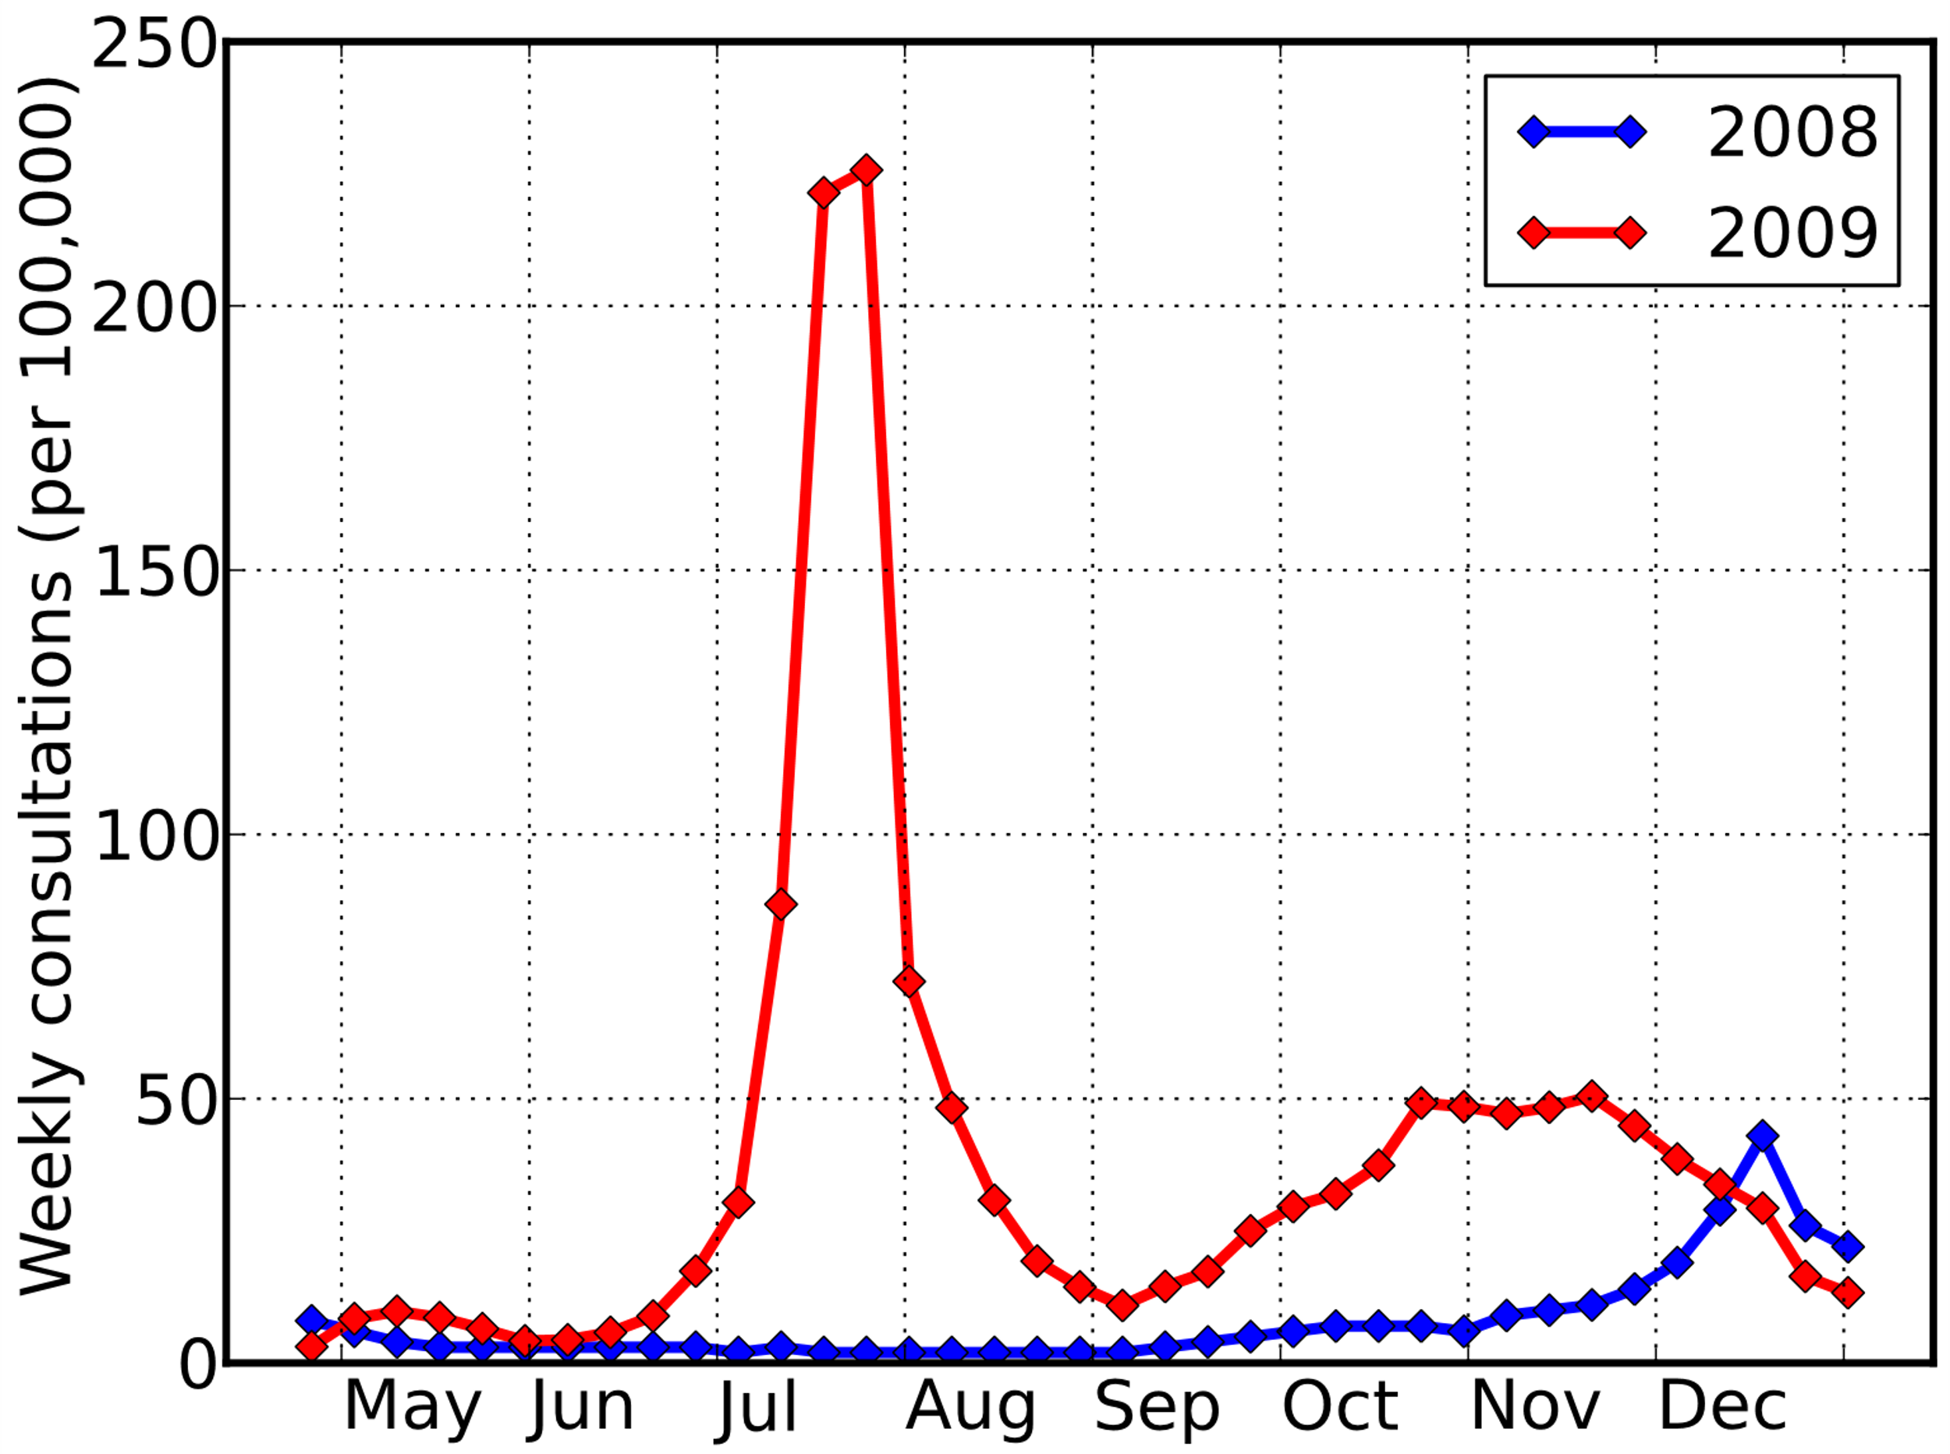
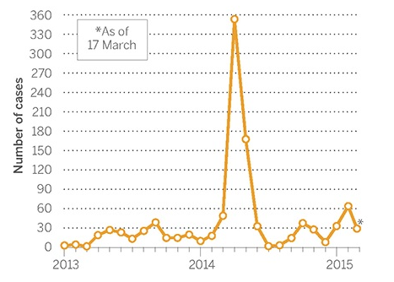
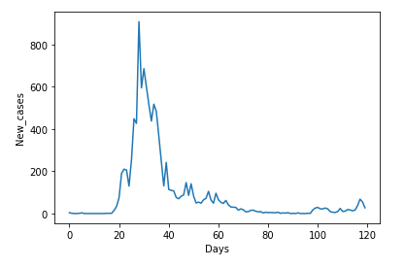
확진자 예측
LSTM
02.
가정
“바이러스의 확산 메커니즘은 생물학적으로 비슷”
전염병의 공통적 확산 패턴 사용
1919
2009
2014
2020
스페인독감
신종플루
메르스
한국 코로나 2-5월
기계학습을 통한 다음 전염병의 추이 예측
Notes:
학습 데이터는 과거 유행한 여러 전염병의 일일확진자 추이 데이터를 수집하여 준비하였고,
전염병 관련 논문을 참고하여 확산 패턴이 존재함을 전제했습니다.

Slide 28
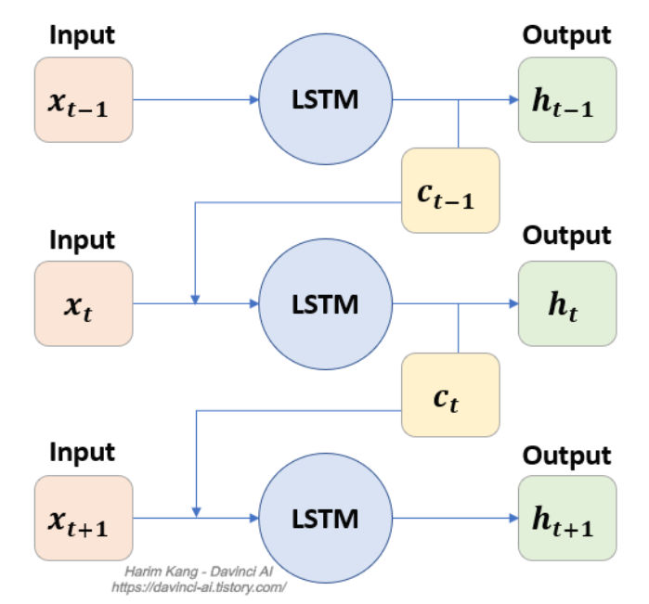
확진자 예측
LSTM
02.
예측 모델선택
LSTM
ARIMA
이전 시계열 데이터로부터 미래를 예측
한계: 예측에 확진자 추이가 필요, 코로나 전염 초기에 예측 불가
RNN
과거의 데이터를 학습하여 미래를 예측
장점: 이전의 전염병 데이터를 학습하고, 전염 초기부터 예측 가능
한계: 먼 과거의 데이터는 반영이 어려움 (vanishing gradient problem)
LSTM
RNN의 문제를 보완하여 예측
“LSTM 선택”
이전 데이터로 학습 가능
과거 데이터의 반영이 용이
Notes:
코로나 확진자 수가 많았던 날에는 외출에 대해 조금 더 신중히 생각해보신 경험이 있으실 겁니다.
내일 전염병 확진자 예측 값을 구하기 위해서 저희는 LSTM을 사용했습니다.
여러 예측 모형이 고려되었는데요, AIRMA는 예측 시 확진자 추이가 필요하여 전염 초기에 예측이 불가한 단점이 있고, RNN은 이 단점을 보완하나, 먼 과거의 데이터는 반영이 어려워지는 vanishing gradient 문제가 있습니다.
따라서 이 vanishing gradient 문제를 보완한 LSTM이 적합하다고 판단되었습니다.

Slide 29
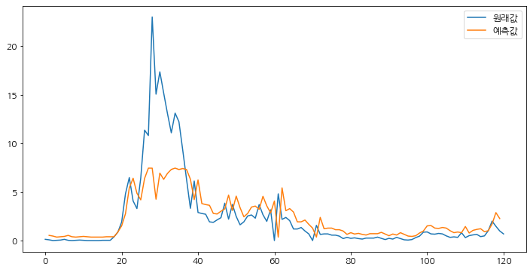
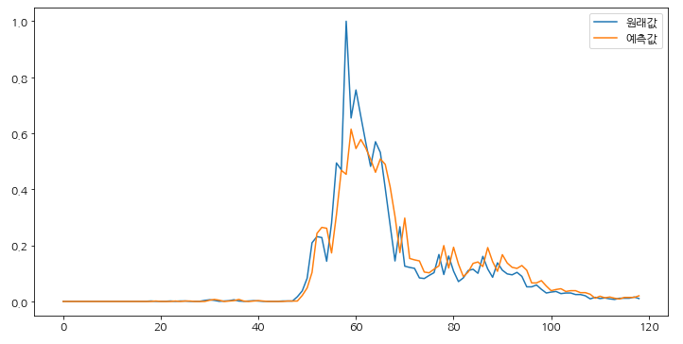
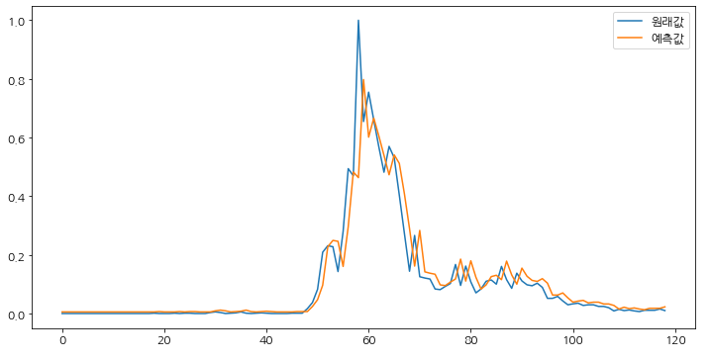
확진자 예측
LSTM
02.
▲ 홍콩 사스 데이터 학습 후 예측, 큰 오차 발생
▲ 이탈리아 신종플루 데이터 학습 후 예측, 오차 감소
▲ 한국 신종플루 데이터 학습, 정확도 향상
모델 타당성 검토
학습 데이터 선정
Prototype 설계
질병 별 일일 확진자 데이터 학습
단층 LSTM
신종플루, 인플루엔자 선정
예측력 확인
국가 별 데이터 학습
사스와 신종플루 데이터 학습
MSE 기준, 한국 데이터 선정
정확도 검증
2009 한국 신종플루 일일 확진자(WHO)
2009 – 2019 한국 인플루엔자 현황(질병관리본부)
Notes:
2000년대 이후의 전염병 데이터를 학습시켰으며
각각의 경우에 예측 정확도를 기준으로 적합한 데이터를 선정했습니다.

Slide 30
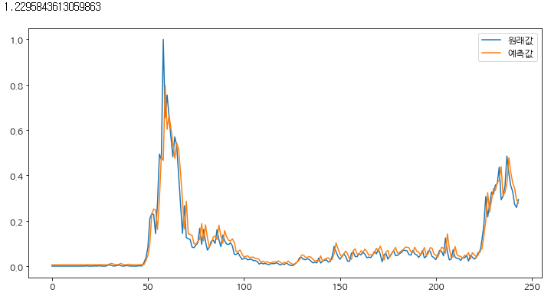
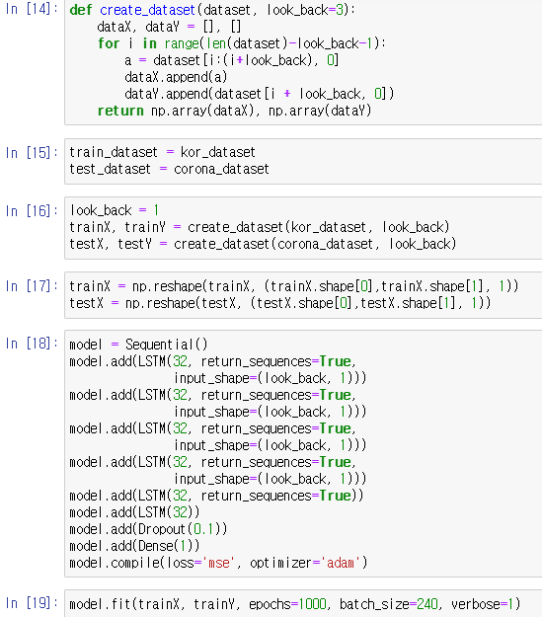


확진자 예측
LSTM
02.
2020년 9월 3일까지, 총 244일 예측 결과
▲ 단층 LSTM look_back = 1
Minmax(0,1) 기준
오차범위 0.1 이내 : 228일​
(정확도 약 93%)
오차범위 0.05 이내: 213일
▲5개층 look_back = 5
(정확도 약 87%)
▲ 5개층 LSTM look_back = 1
Notes:
추가로 과적합 방지와 기타 파라미터는 코로나 현황을 따라가게 설정했습니다.
이를 통해 모형과 전날 데이터를 기준으로 다음날 확진자 예측 모델을 작성했습니다.
이는 minmax(0에서 1) 표준화한 경우에 완성된 모델의 MSE는 244일 합하여 1.21이 나왔고,
일별로 따져보면 오차가 0.1보다 작았던 일수는 213일로 약 93%에 해당합니다

Slide 31
마스크 착용률 예측
감염지수
감염재생산수
혼잡도
예상 유동인구
예상 확진자 수
예상 마스크 착용률
Notes:
마지막으로 예상 마스크 착용률입니다.

Slide 32

마스크 착용률 예측
SEIHR
02.
SEIHR모델과 예측한 익일 확진자, 유동인구를 바탕으로 내일의 마스크 착용비율 예측
*감염대상군을 둔감군과 민감군으로 나눈 모델(2011 미국 국립생물공학정보센터(NCBI))
S = Susceptible (감염대상군)
- S(둔감군): 개인 방역을 취하지 않는 감염대상군
- $S_{F}$(민감군) : 개인 방역 및 사회적 거리두기를 행하는 감염대상군
${\text{β}}_{F}$
${\text{β}}_{F}$ = 20년 2~5월 코로나 확진자 추이 데이터를 활용하여 실제 데이터와 일치하는 공포확산도 추론
* 공포확산도
사람들의 행동변화가 일어나는 빠르기(정도)
→ 값이 클수록 사회적 거리두기가 빨리 확산됨
파라미터 설정
감염재생산수(감염률) 2.75
진단판정까지 걸리는 시간 평균 4.6일
회복률 1/14
사회적 거리두기의 효과 41.4배 감염률 감소
잠복기간 평균 4.1일
마스크 효과 약 4.92배 감염률 감소 (WHO 발표)
SEIHR (SIR 모델에서 확장된 전염병 확산모델) 사용
공포확산도를 활용한 사람들의 행동 양상도 모델링 가능
Notes:
이번 코로나를 겪으면서 사람들은 전염 예방을 위해 마스크 착용이 중요하다는 것을 학습했을 것입니다.
저희는 이것을 활용하여 사람들의 내일 마스크 착용 비율을 예측하기로 했고, 이는 예상 확진자 수와 SEIHR 모델을 통해 계산되었습니다.
SEIHR은, 앞서 말씀드린 기존 SIR 전염병확산모델의 변형으로, 감염대상군이 둔감군과 민감군으로 나뉘어지고, 공포확산도라는 개념이 들어갑니다.
민감군은 전염병 공포에 의해 방역을 실천하는 군으로, 사람들의 행동 변화를 반영할 수 있어, 보다 현실적인 예측을 할 수 있는 모델입니다.
여기에서 저희 팀은, 민감군은 전염병에 대한 공포로 인해 마스크를 착용할 것이라는 가정을 두었습니다.

Slide 33




마스크 착용률 예측
SEIHR
02.
SEIHR모델과 예측한 익일 확진자, 유동인구를 바탕으로 내일의 마스크 착용비율 예측
${\text{β}}_{F}$
대한민국의 공포 확산도 추정
공포 확산도로 마스크 착용비율 모델링
SEIHR 모델을 활용(Data fitted)
공포확산도 4일 때의 마스크 착용자 모델링
공포 확산도 3.8 ~ 4.2
신천지 집단 감염 사태에 착용률 증가
실제 확진자 추이 데이터와 일치
실제 추이와 유사
공포는 학습 될 것이라 가정
2~5월 지역확진자 10488명
코로나 이후 전염병 사태 착용률 예측 가능
SEIHR 모형 예측값 10515명
Notes:
모델을 활용하여 그린 그래프와, 실제 코로나 일일 확진자 추이 데이터와 비교해봤을 때, 공포 확산도 값이 3.8~4.2 사이일 때, 양상이 가장 비슷한 것을 확인할 수 있었습니다.
따라서 공포확산도에 따라 민감군으로 전환된 수를 총 인구로 나누어 마스크 착용률을 백분율로 나타냈습니다.
이번 코로나에서 얻은 파라미터를 활용한다면, 이후 다른 전염병 확산 시 행동 양상을 유추할 수 있을 것으로 기대됩니다.

Slide 34
03
Mock Up
Notes:
지금까지 감염지수를 만들기 위한 분석 과정에 대해서 모두 말씀을 드렸는데요, 이제 그 지표를 어떻게 활용할 지에 대해 구상한 내용을 말씀드리겠습니다.

Slide 35


03.
Mock Up
Click !!
Notes:
저희는 감염지수를 바탕으로,
전염병 확산 상황에서 외출 시 참고할 수 있는 정보를 제공하는 ‘나 가도 되나?’ 앱 서비스를 제안합니다.

Slide 36






03.
Mock Up
시/구 지역별 감염지수, 마스크 착용율, 유동인구 예측
감염지수 높을 시, 외출의향 재고 알림
Notes:
예비 심사 때 직접 시연을 해보신 분들도 계실텐데요,
미세먼지 앱과 날씨 예보 앱을 참고한 서비스입니다.
Ppt에서 간단히 설명드리도록 하겠습니다.

Slide 37


03.
Mock Up
앱 구동
전반적 감염지수 표기
구체적인 수치 표기
Notes:
‘나 가도 되나?’ 메인 화면에서 시작하기를 누르면 앱에서 제공하는 서비스들을 확인하실 수 있습니다.
서울시 지역별 감염지수 버튼을 탭하면, 서울시 평균 감염지수 정보를 알려줍니다.
지도에서 특정 행정구를 선택하면 해당 지역에 대한 감염지수를 알 수 있는데요,
서울시 중구를 선택해보겠습니다.

Slide 38

03.
Mock Up
구별 감염지수 접속
외출 재고 알림
구별 상세 정보 제공
색상으로 직관성 증대
Notes:
서울시 중구를 선택하면, 중구 내의 세부 행정동을 선택할 수 있는데요,
명동을 선택한 경우, 감염 지수가 ‘주의＇인 지역으로, 외출 의향을 물어보는 화면으로 이동하며,
이 단계에서 사용자는 외출 필요성에 대해 한 번 더 생각할 수 있습니다. 그래도 외출을 하게되는 경우, ‘네, 확인할게요’를 선택하게 되고, 지역별 감염지수에 대한 상세 정보를 확인할 수 있습니다.
이 외에도 감염지수에 따라 생활 정보, 맞춤 상품이나 서비스 큐레이션을 추천해주고, 비즈니스 측면에서는 전염병 기간 동안의 병의 발전 정도에 따른 유동인구를 예측하여 재고 관리 조언 등, 다른 데이터와 결합하여 지표를 활용할 수도 있을 것입니다.

Slide 39
04
서비스 타당성

Slide 40



04.
시장규모 추정
Bass Model
신제품의 수요 예측에 활용
유사 서비스를 통한 시장규모 추정
최대시장규모(m)
코로나 맵
혁신계수(p)
출시 초기 방문자
2월 3일 2,600명
모방계수(q)
2월 4일 7,000명
세 시점의 판매 데이터 필요
2월 5일 17,000명
Leastsq를 통한 파라미터 추정
2월 6일 50,000명

Slide 41



04.
시장규모 추정
Bass Model
M,P,Q
분석결과
잠재 시장 규모(m)
충분한 시장 존재
약 2천만
알림 서비스
혁신계수(p)
모방 계수가 높은 시장
0.0000012
빠른 출시 및 선점전략 유효
모방계수(q)
수도권 우선 고려
1.067
접근성이 좋고 간편한 지수 유효
재생산지수, 색상별 알림
Notes:
마지막으로 감염지수가 갖는 의의를 정리하자면,
개인에게는 외출 시 감염위험도를 알려줘 언제, 어디로 , 어떻게 갈지 판단에 도움을 주는 지표로 활용될 수 있으며
지역 상권에게는 코로나 기간 동안 유동인구가 얼마나 될지, 해당 상권의 감염위험도가 얼마나 되는지 등을 알려줘 경영 의사결정 지표로도 활용할 수 있을 것입니다.
또한 사회전반적으로 정책 결정 시 어떤 지역이 특히 감염에 취약한지 등에 참고 지표로 활용될 수 있을 것으로 기대됩니다.

Slide 42
참고자료
우리나라 법정전염병의 지역적 분포패턴과 발생사례 연구
서울의 전염병 발생 특성에 관한 연구사적 고찰
공간 빅데이터를 활용한 행위자 기반 전염병 확산 예측 모형 구축에 관한 연구 -서울특별시 메르스 사태를 중심으로-
전염병의 경로 추적 및 예측을 위한 통합 정보 시스템 구현
확률적 방법에 기반한 질병 확산 모형의 구축
Reed - Frost 모형을 이용한 전염병 감염 확률 추정
[보도참고자료] 코로나바이러스감염증-19 국내 발생 현황(정례브리핑)
Coronavirus disease (COVID-19) Situation Report – 206, 73 (WHO)
BROKEN WINDOWS
범죄에 대한 두려움의 측정에 관한 메타분석
신종플루 메시지에 대한 심리적 반발과 공포감이 예방행동의도에 미치는 영향
신종 인플루엔자의 수학적 모델링
센서스 데이터를 기반으로 만든 전염병 전파 시뮬레이션 모델
SEIR 모형을 이용한 전염병 모형 예측 연구
행동변화를 고려한 코로나바이러스감염증-19 수리모델링 및 감염 전파 양상 예측
통계로 본 코로나 19 발생추이와 현황
Modified SEIR and AI prediction of the epidemics trend of COVID-19 in China under public health interventions
Physical distancing, face masks, and eye protection to prevent person-to-person transmission of SARS-CoV-2 and COVID-19: a systematic review and meta-analysis

Slide 43
Thank you

